Slide 1

Estado do Projeto 15 ESCAPE THE SHIP
Carlos Alberto Oliveira Portugal / nº 88028
Constança Helena Teixeira Farinha da Silva / nº 88655
David Ferreira Vaz / nº 88027
Francisco Miguel Vitorino Oliveira / nº 92593
Pedro Alexandre Gonçalves Valverde / nº 82799
Cadeira
Design e Produção de Jogos Digitais
Docente
Pedro Faria Lopes
Ano Letivo
2022/2023
1

Slide 2
Índice
01
02
03
Resumo
Objetivos definidos
High Fidelity
04
05
06
Novo design de puzzles
Novos Testes
Conclusões Finais e Trabalho Futuro
2

Slide 3
Resumo até à EP12
Inicialmente foi idealizado um jogo de stealth sobre um assalto a um banco com 2 jogadores, Ladrão e Hacker (um que jogava no PC e outro externo), com uma dinâmica parecida ao jogo Keep Talking and Nobody Explodes em que ambos os jogadores teriam de comunicar e cooperar entre si para atingir o objetivo final do jogo – roubar o máximo de dinheiro possível.
Foi utilizado uma parte de um mapa verdadeiro de um banco no qual o Ladrão poderia navegar com a ajuda do Hacker. Apesar de terem sido pensados em vários elementos para a jogabilidade (senhas nas portas, caixas de energia, guardas com rotinas pré-definidas, esconder em cacifos, etc) foram só implementados alguns desses. No entanto, apesar de serem poucos, nos testes verificou-se que o jogo estava num nível muito complexo e as duplas de testers tinham dificuldades em comunicar a informação.
Decidiu-se então simplificar a jogabilidade ao facilitar os elementos com os quais o Ladrão poderia interagir (por exemplo, alterou-se a possibilidade de guardar documentos com códigos no inventário por cliques de botões) e com isto a narrativa de assalto a um banco já não fazia mais sentido – o Ladrão já não tinha códigos para abrir um cofre, mas tinha botões para abrir uma porta, o que não faz sentido num banco.
Para colmatar esse problema, foi alterada a narrativa do jogo para a fuga de uma nave espacial da qual o Fugitivo (ex-Ladrão) é prisioneiro, também com a ajuda de um Hacker. Ainda que a narrativa tenha sido alterada, o mapa e a dinâmica da comunicação entre jogadores mantiveram-se iguais e o jogo desviou-se da sua ideia original, focando-se muito em timing e em rotinas de Guardas.
O jogo também estava maioritariamente em Low Fidelity.
Passado
3

Slide 4
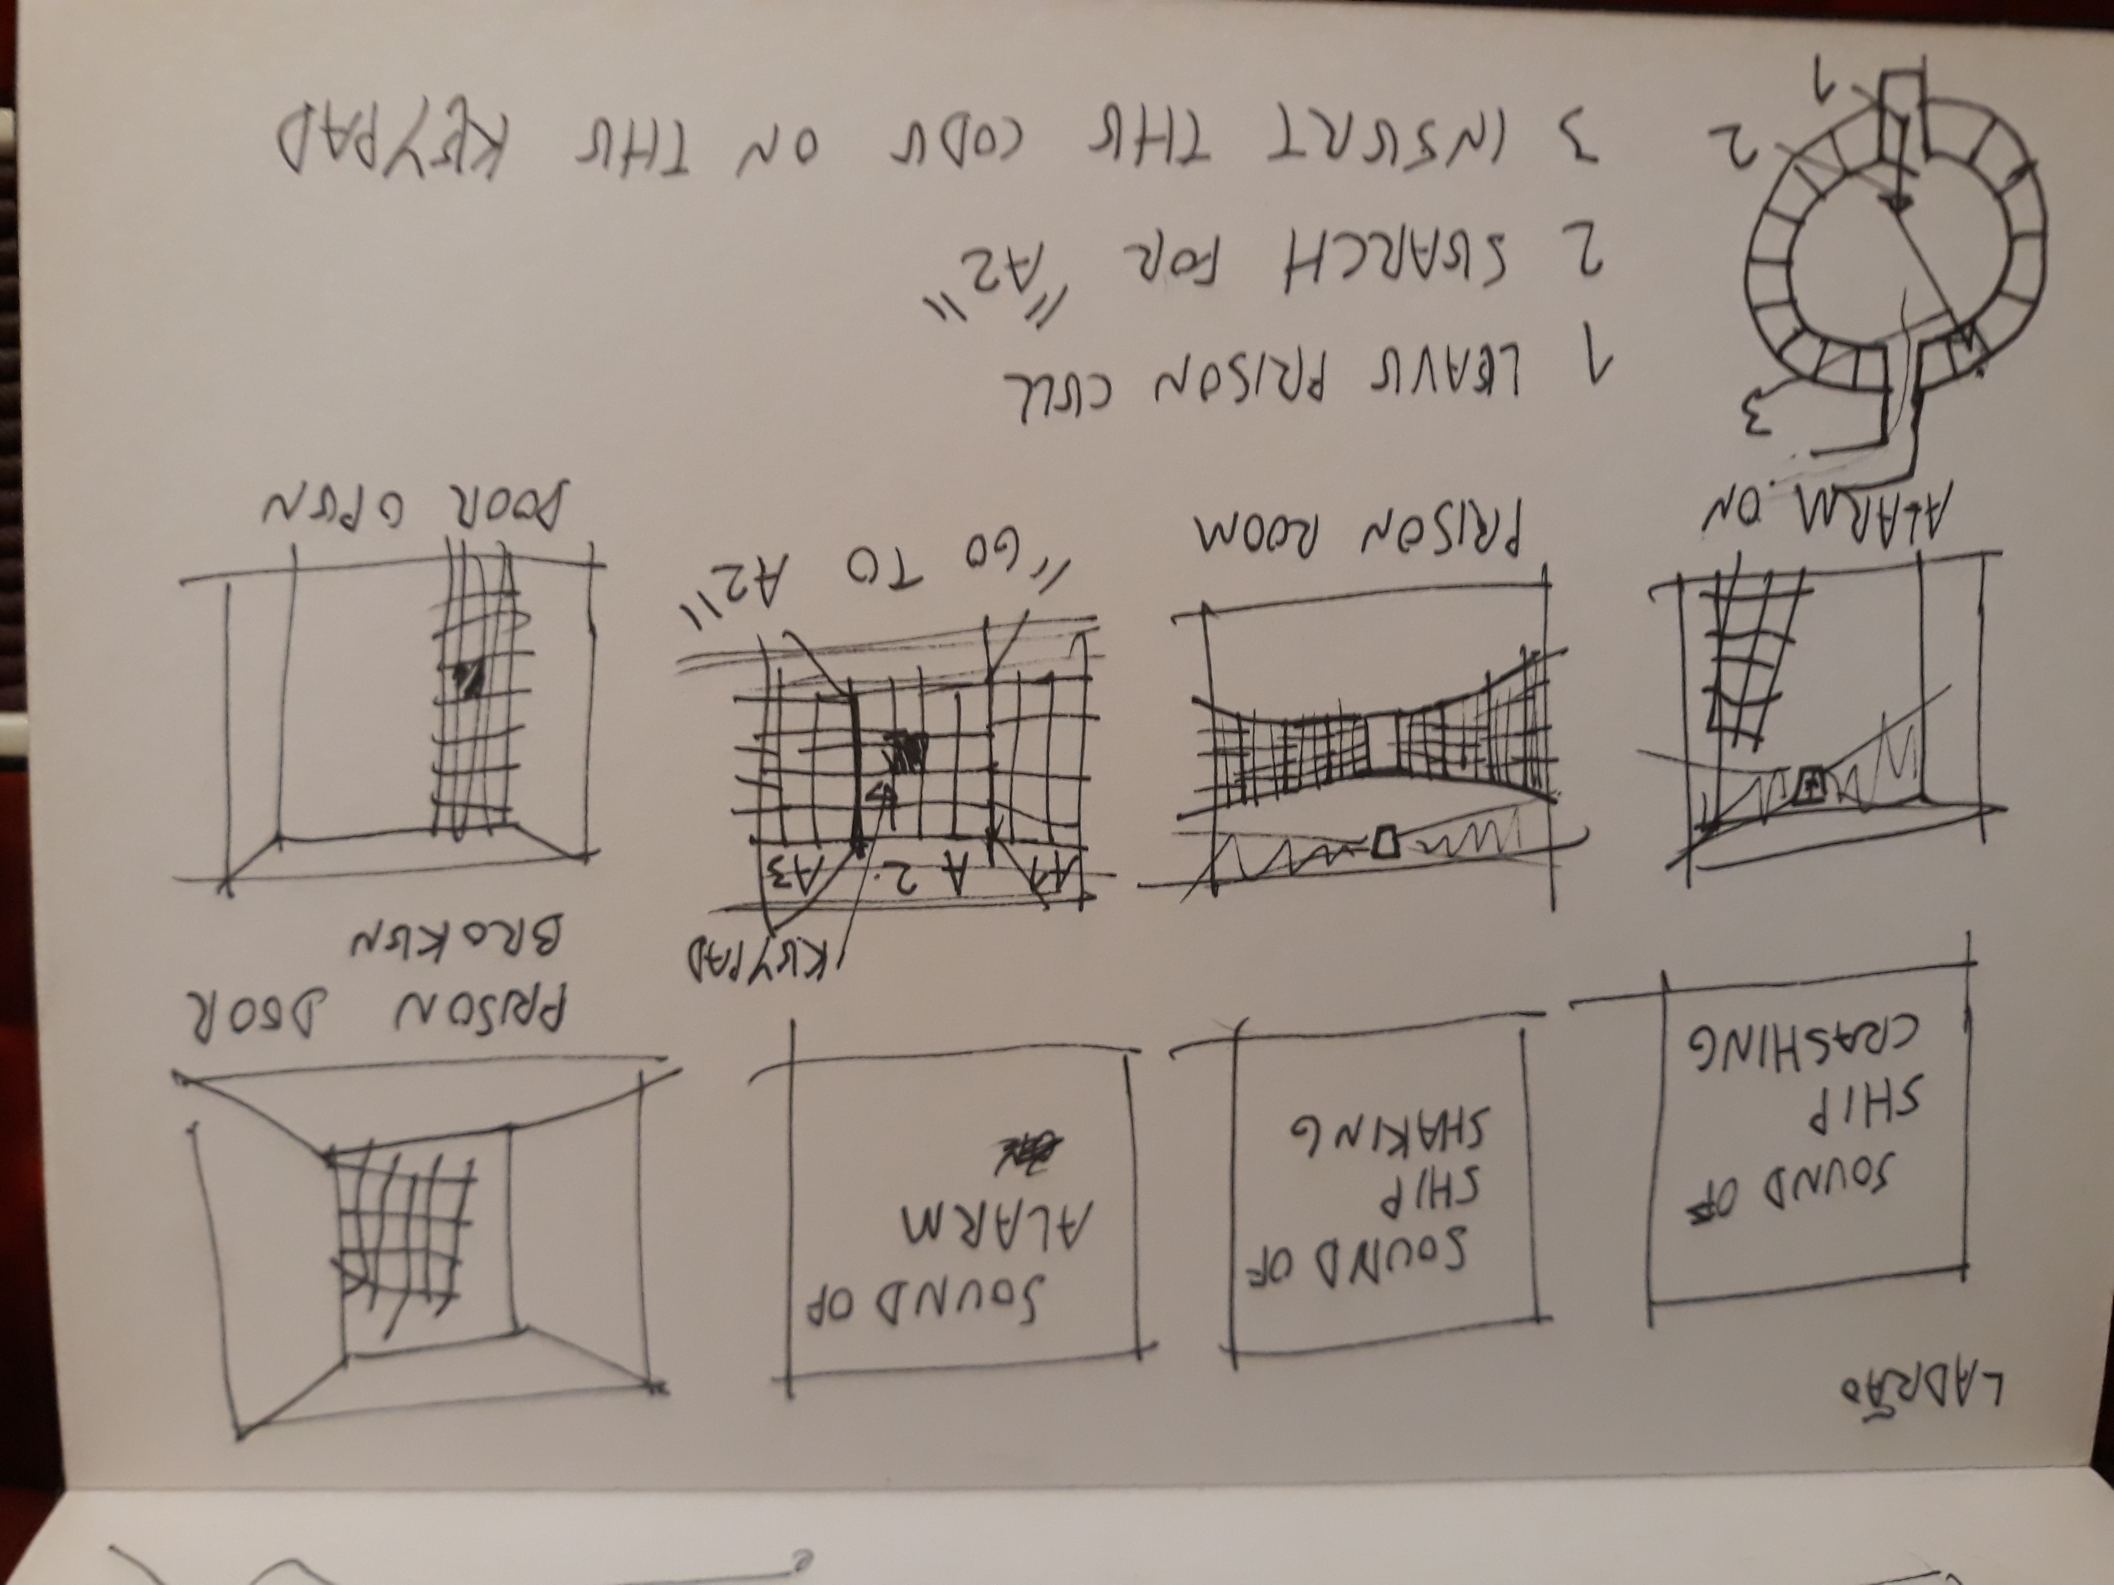
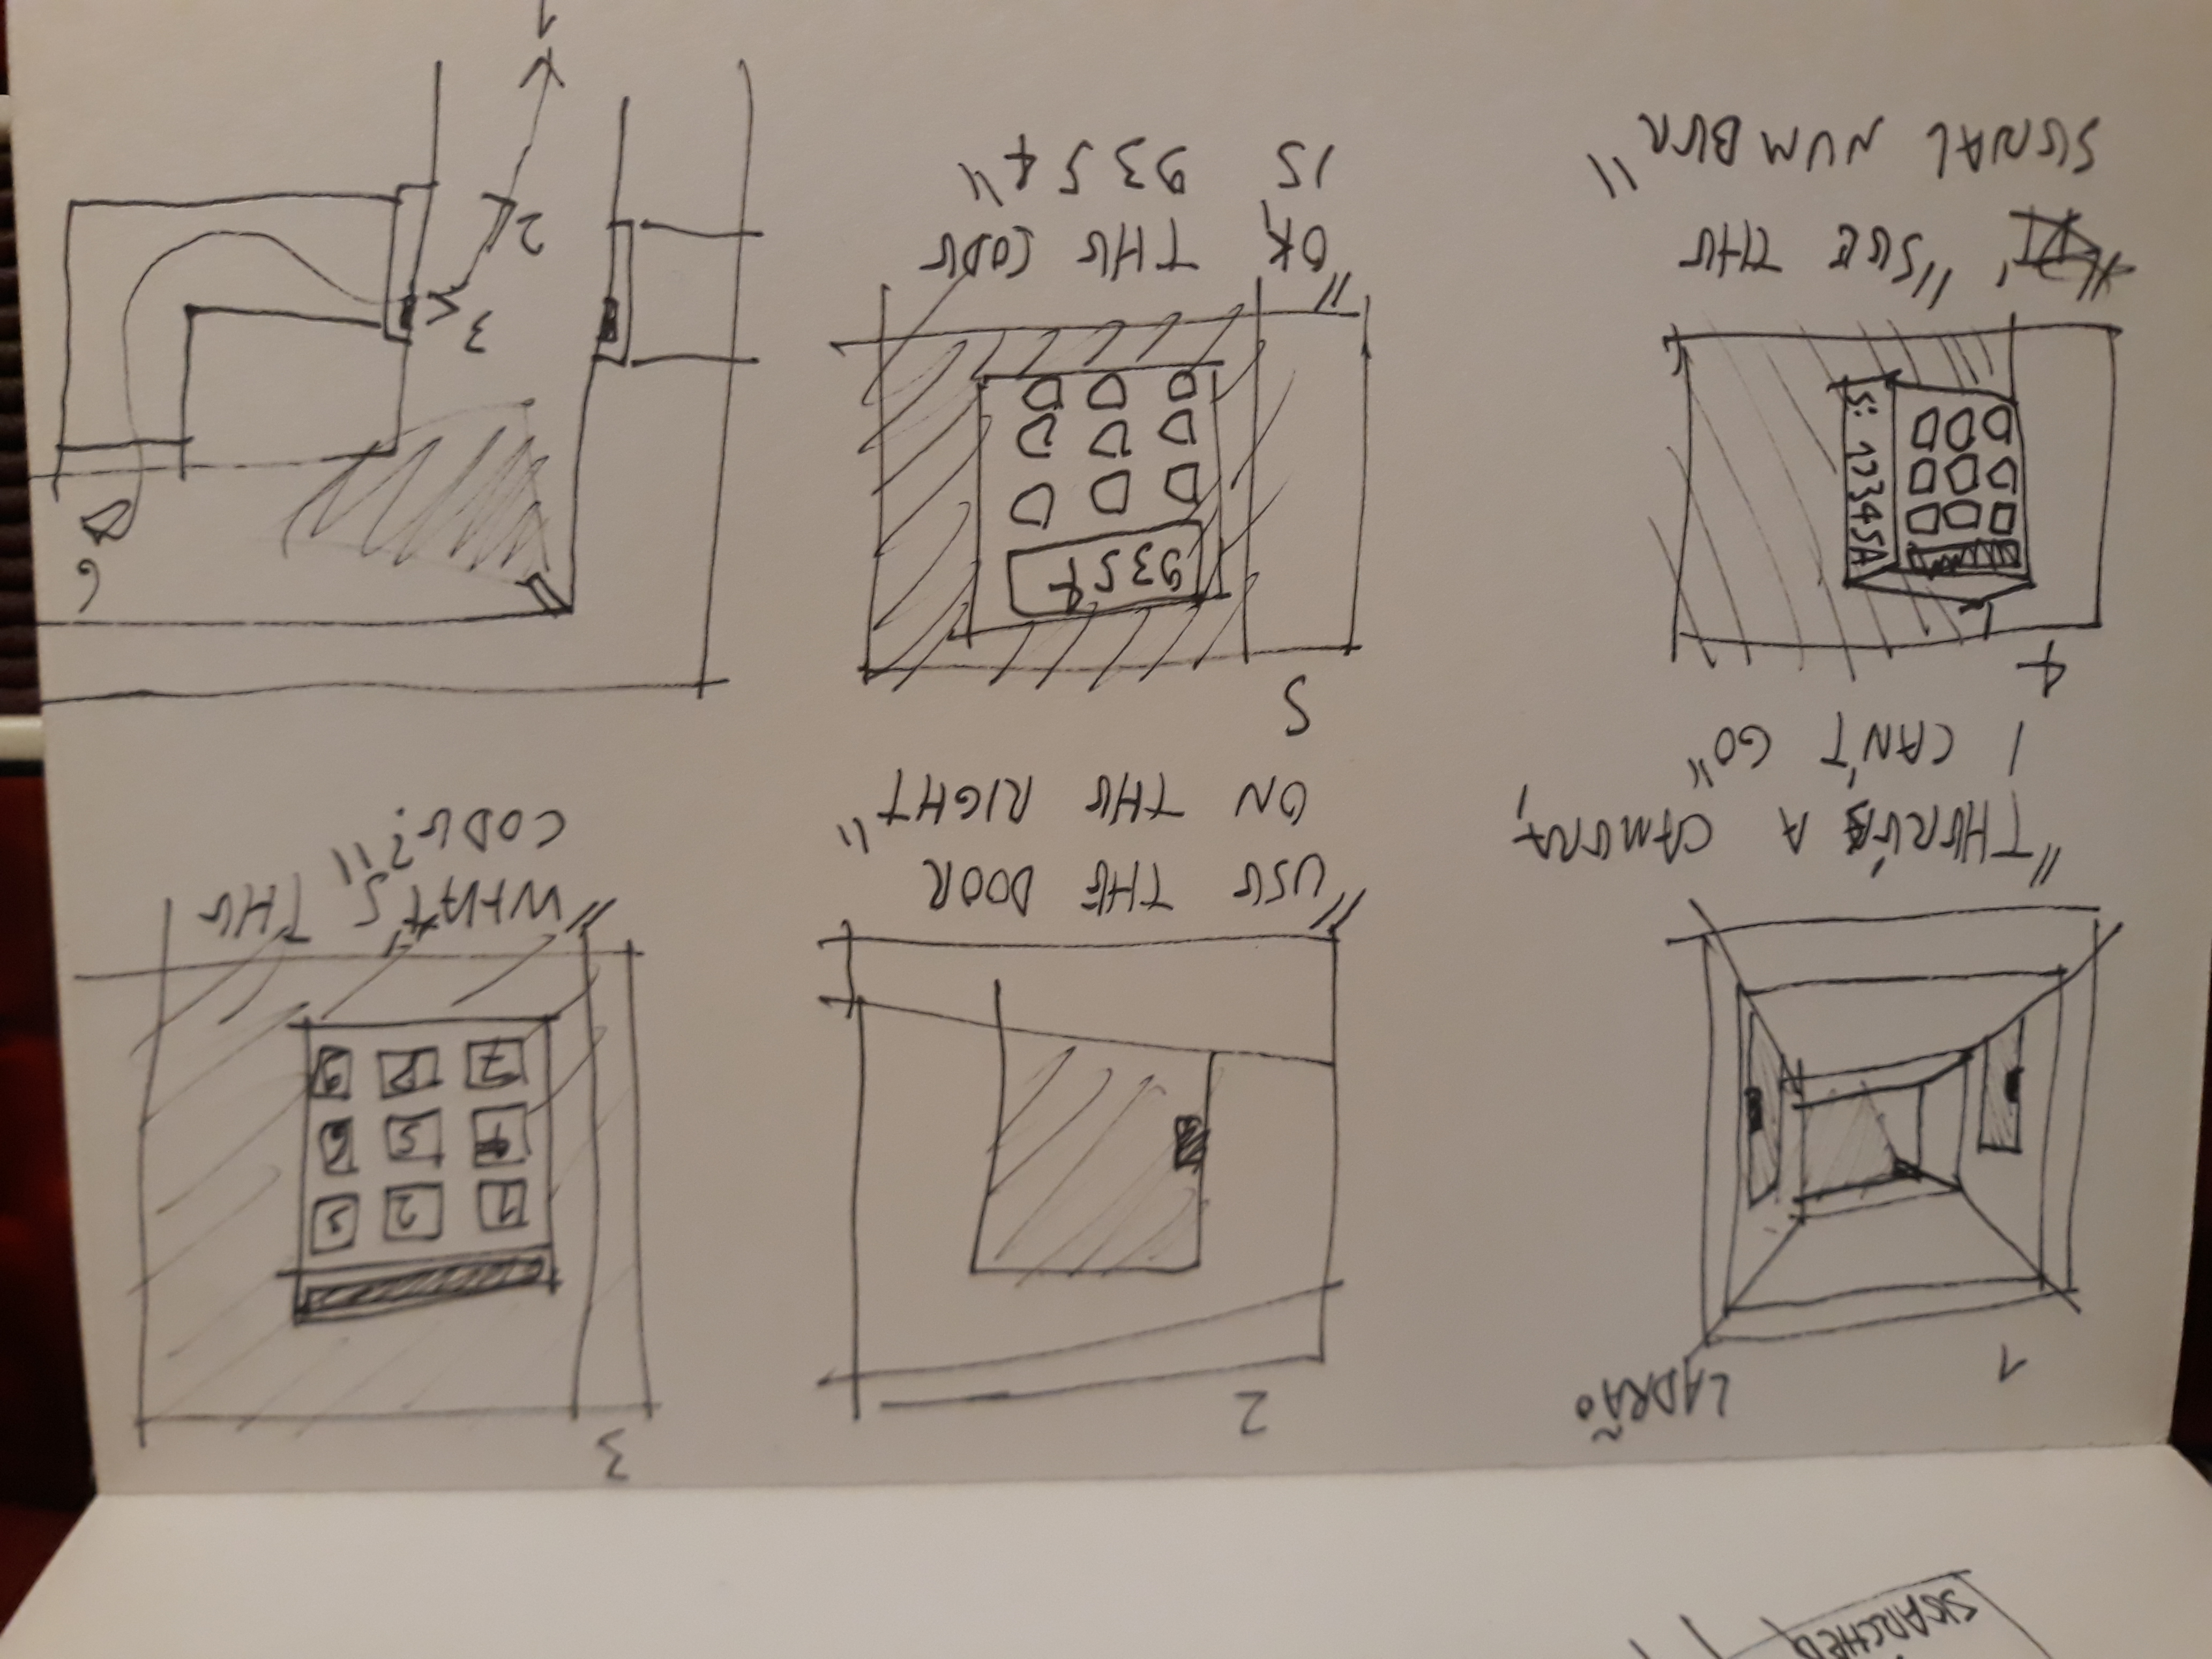
Novo conceito
Ponto de partida
Processo
4

Slide 5
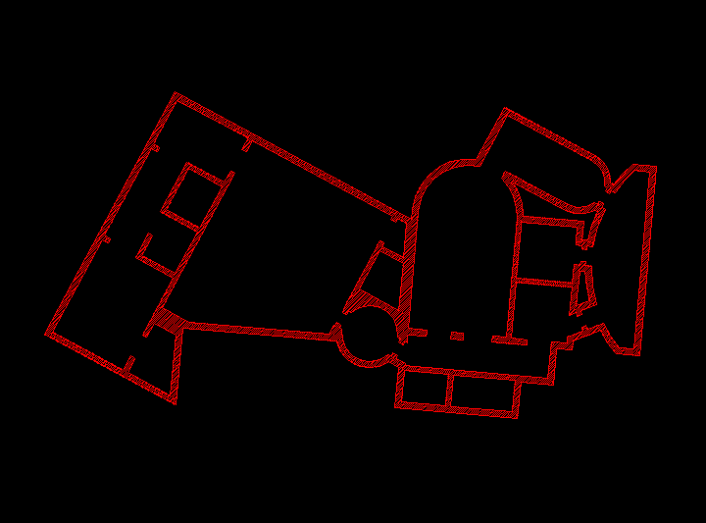
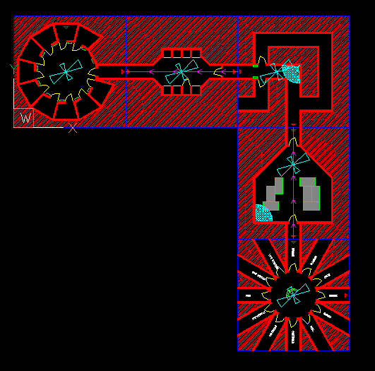
Processo entre EP12 e EP15
Objetivos definidos
Inversão da Rota
Fuga em vez de infiltração
Mudança de Storyline
Fuga de uma nave espacial em vez de um assalto a um banco
Nova filosofia de mapa (Figura 1)
Criação de um novo mapa mais simples com o objetivo de facilitar a comunicação entre o fugitivo e o hacker
Mudança do foco do jogo
Players agora focam-se no trajeto que têm de fazer em vez de só se focarem nas rotinas dos guardas
High-Fidelity
Figura 1. Mapa Antigo vs Novo Mapa
Processo
5

Slide 6
Objetivos alcançados
Processo entre EP12 e EP15
Inversão da Rota | 90% atingido | Faltou uma cena de ejeção da nave quando o fugitivo atinge o final do jogo
Mudança de Storyline | 70% atingido | Faltou a inserção de cut-scenes/explicação para os players se contextualizarem
Nova filosofia de mapa | 100% atingido | Novo modelo de mapa mais racional (em comparação com o mapa do banco), isto é: O mapa divide-se em salas menores, cada uma correspondente a um puzzle Desenho das salas mais fáceis de descrever Criação de um novo PDF orientado ao trajeto que o progresso do jogo deve seguir, adequado ao mapa novo
Mudança do foco do jogo | 100% atingido | Rotinas dos guardas mais simples Novos puzzles com códigos de abertura de portas, cores, símbolos, palavras e rotinas de guardas
High-Fidelity | 100% atingido | Assets de uma nave espacial Menu inicial com uma imagem fiel ao jogo Alguns modelos 3D feitos no Blender (câmaras, key-pads, portas…) Símbolos feitos no Figma Cones de visão das câmaras percetíveis ao Fugitivo
Presente
6

Slide 7
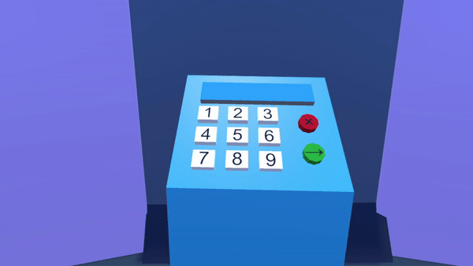
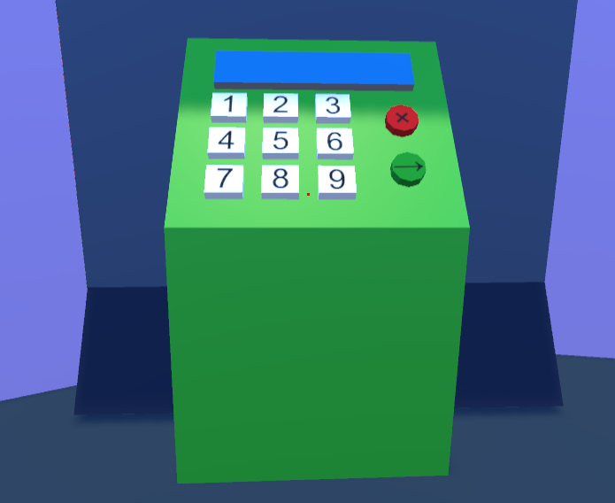
High Fidelity
KeyPad
Figura 2. Modelo 3D
Figura 3. Interação
Podem ter cores diferentes
A interação com os botões é feita com o clique do rato
Presente
7

Slide 8
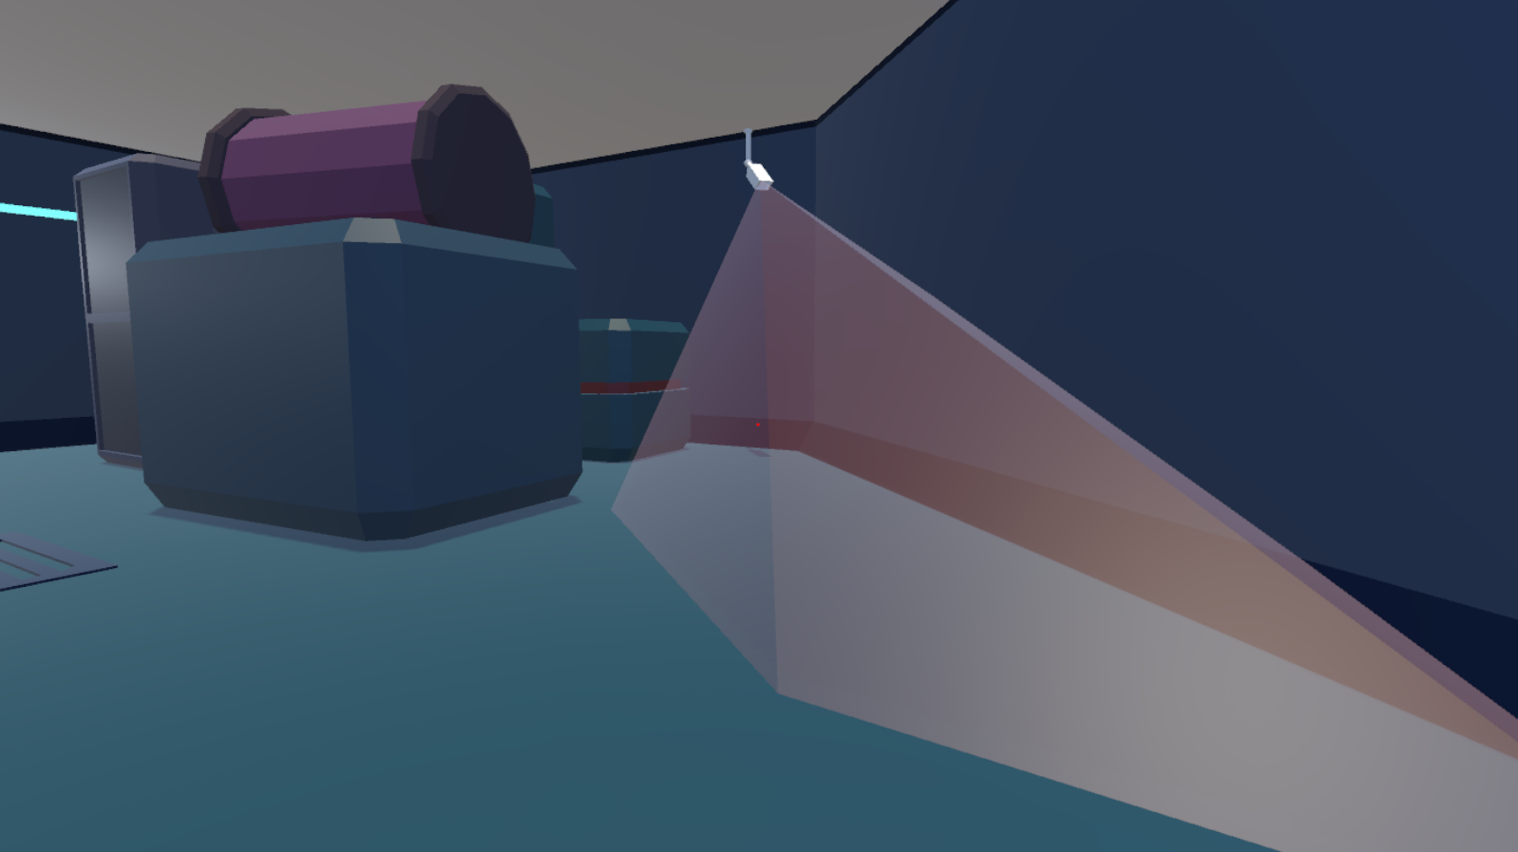
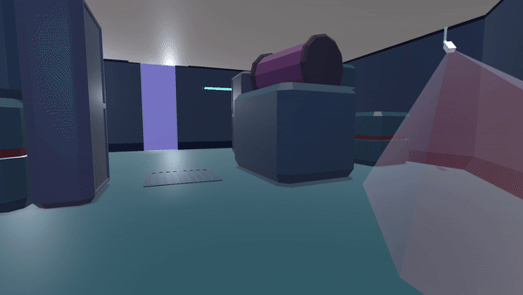
High Fidelity
Câmara
Figura 4. Modelo 3D
Figura 5. Interação
O Fugitivo perde o jogo se atravessar o cone de visão da câmara
Presente
8

Slide 9
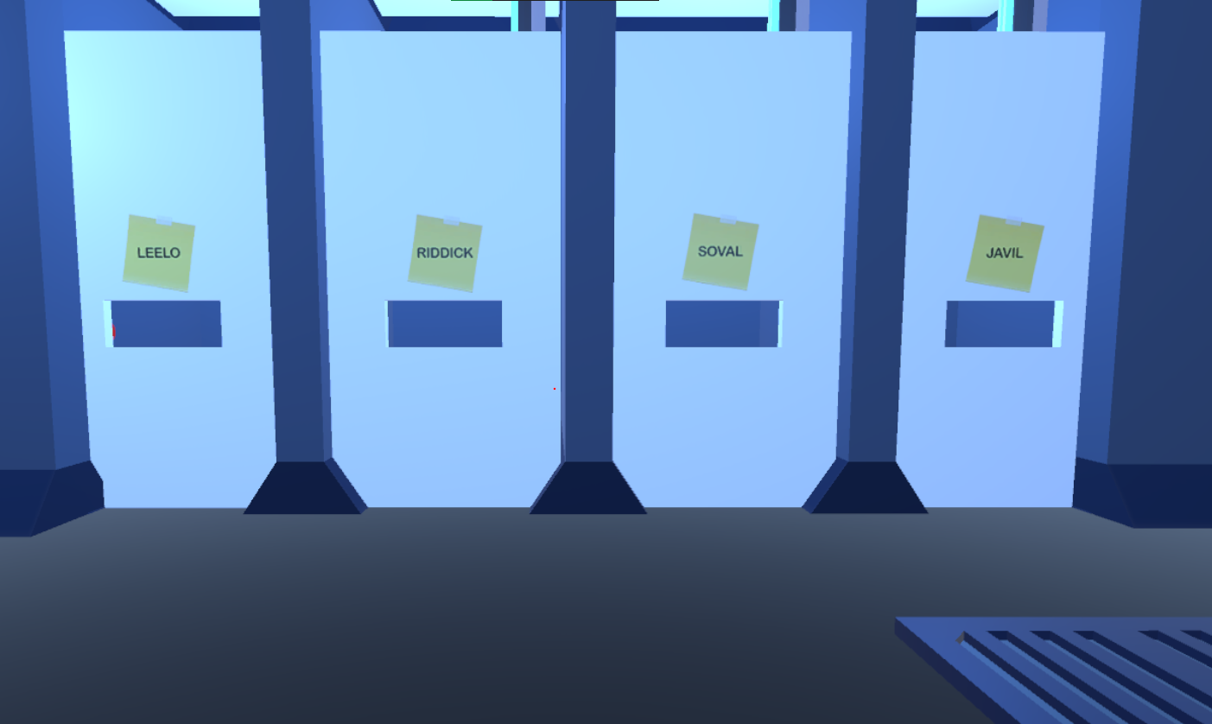
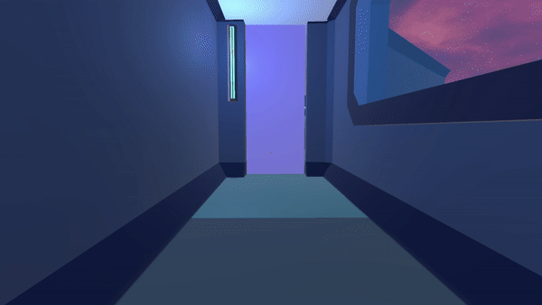
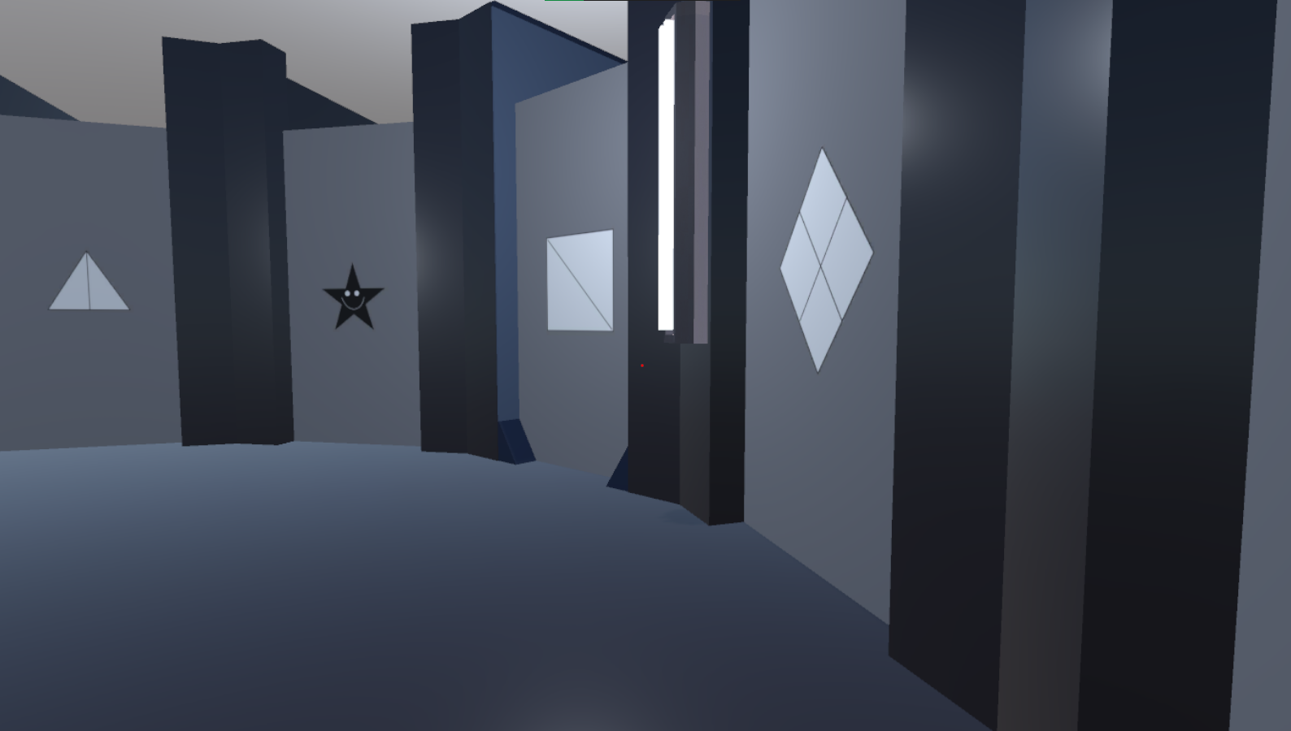
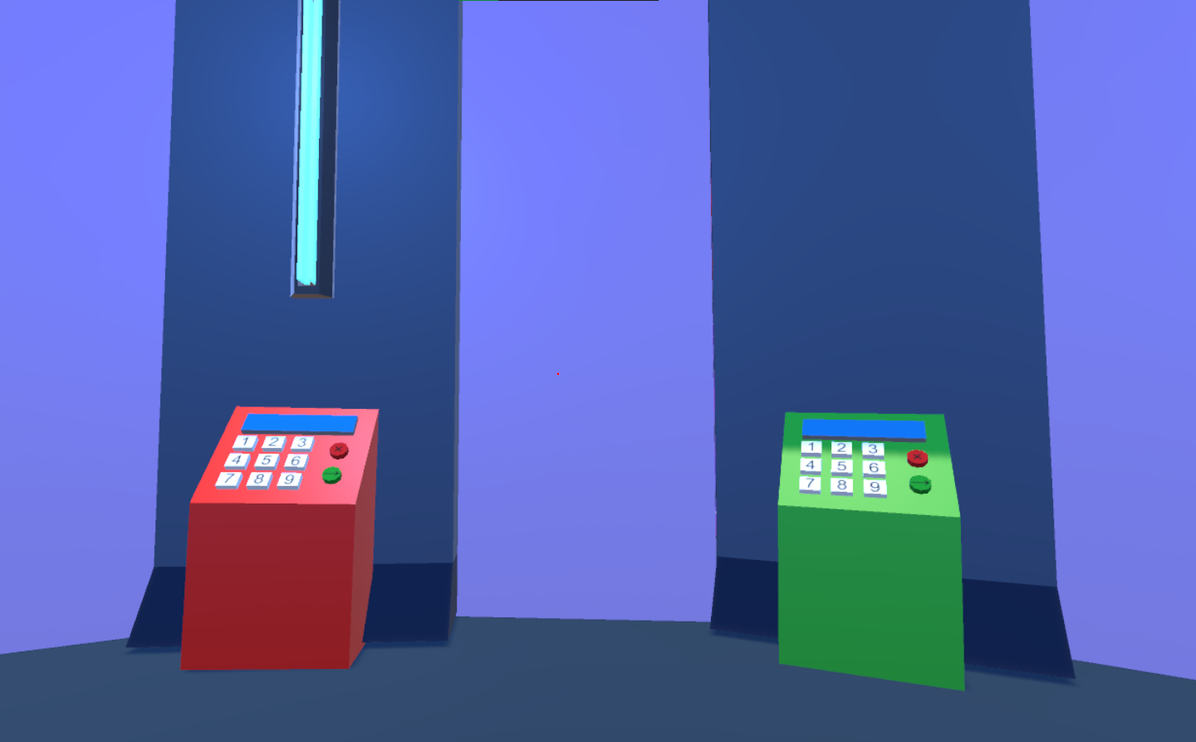
High Fidelity
Porta
Figura 6. Modelos 3D
Figura 7. Animação
Algumas portas são acionadas ou por movimento (Guarda e/ou Fugitivo) ou por código
Presente
9

Slide 10

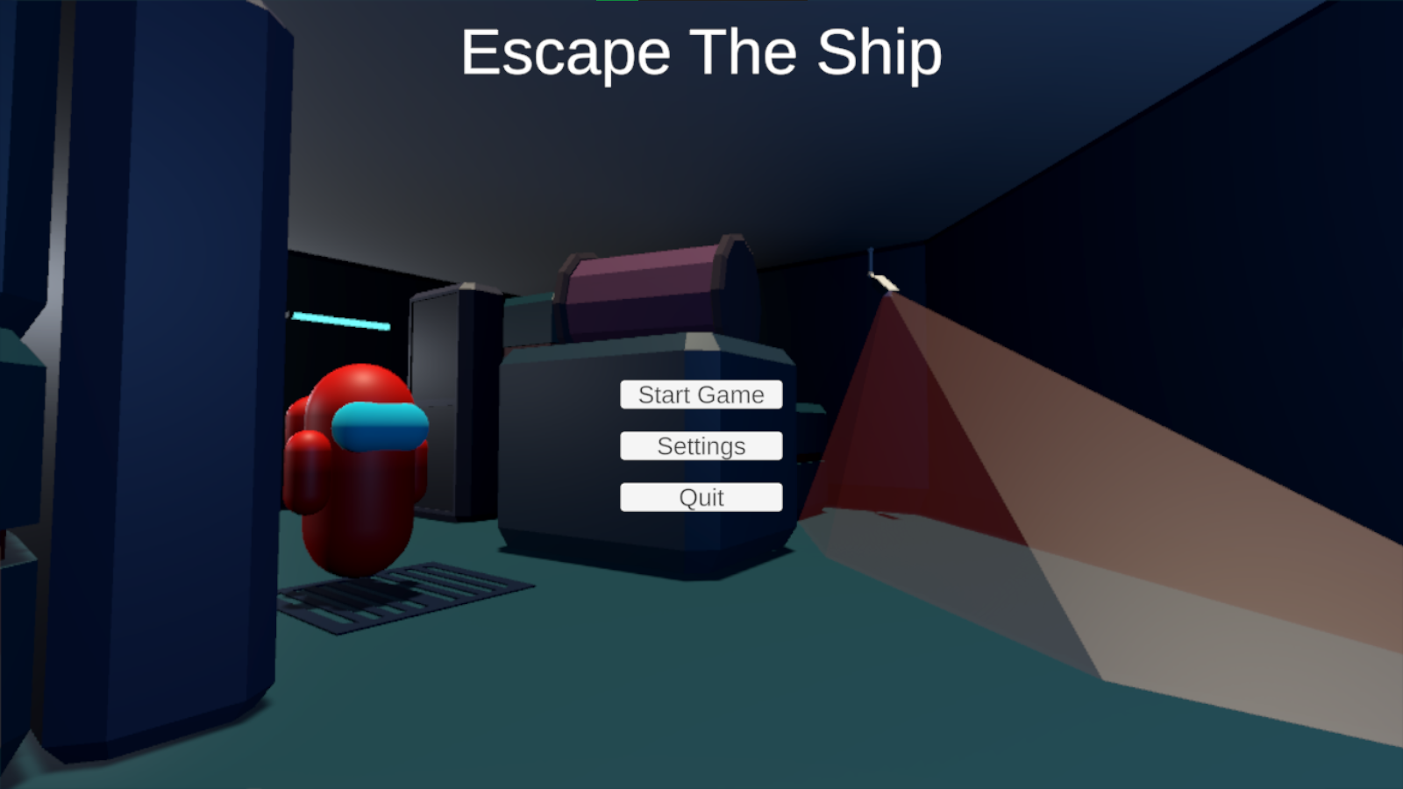
High Fidelity
Menu inicial
Imagem fiel ao jogo
Presente
10

Slide 11
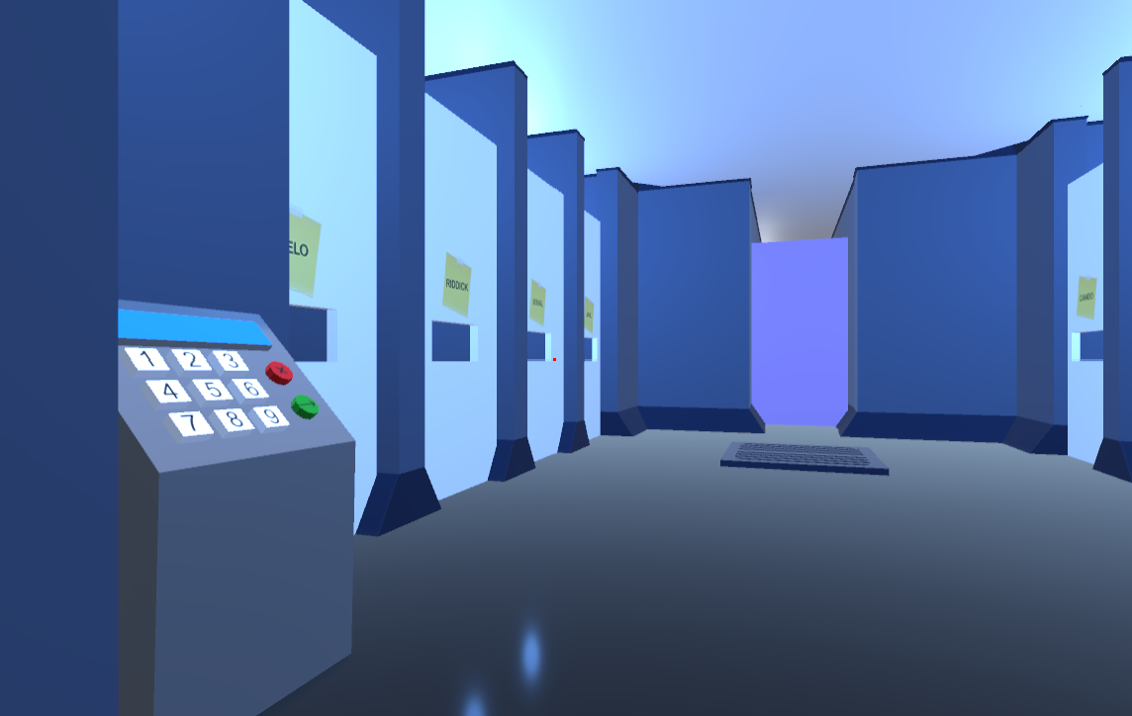

High Fidelity
Sons
Som da Porta Abrir/Fechar
Som do Fundo
Som do Guarda
Presente
11

Slide 12
Novo design de puzzles
Modularidade
A ideia é que cada sala corresponde a um módulo / puzzle
A interligação entre as salas permite a alteração da sequência das mesmas, sem a necessidade de alteração integral do mapa
Com isto deixamos de ter um mapa “mundo aberto” em que o fugitivo possa escolher por onde ir, na sequência que quiser
O objetivo é limitar a interação entre o hacker e o fugitivo ao domínio apresentado, e dessa forma, facilitar a comunicação – trajeto por etapas
A progressão da dificuldade do jogo é controlada
Cada sala foi criada de forma a fazer sentido ao puzzle correspondente
Este mapa é altamente escalável e flexível – podemos adicionar/remover salas onde quisermos sem termos de alterar os corredores
Presente
12

Slide 13
Novo design de puzzles
Iterações do PDF
O PDF foi sofrendo alterações ao longo do desenvolvimento do jogo, e foi essencial o feedback adquirido em testes informais.
O PDF foi ficando mais claro e foi-se adicionando, subtraindo, substituindo e reorganizando informação, tudo conforme o contexto e relevância.
O PDF começou com apenas uma janela que mostrava o espaço em planta, mas após alguns testes informais percebeu-se que uma abordagem mais realista ajudaria. Com efeito, recorreu-se a axonometrias.
Após mais testes percebeu-se que as axonometrias ajudavam mais que as plantas, e naturalmente diminuiu-se o tamanho das plantas (estas ainda são necessárias dada a informação perdida nas axonometrias).
14

Slide 14
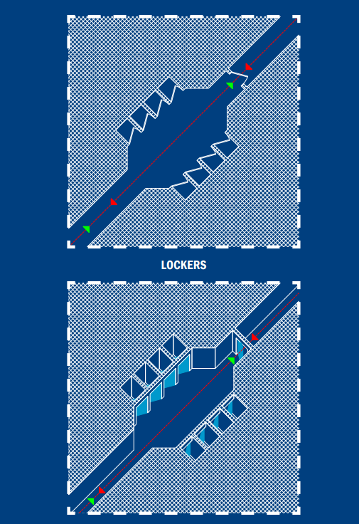
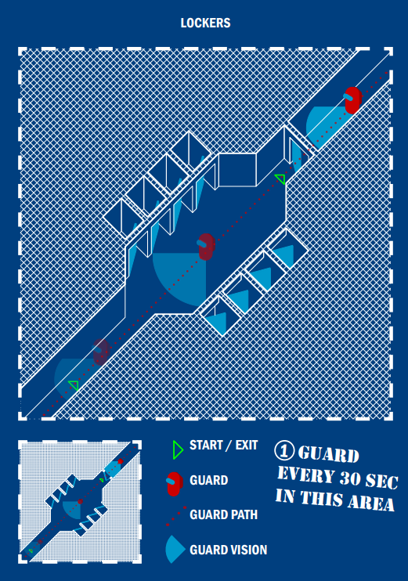
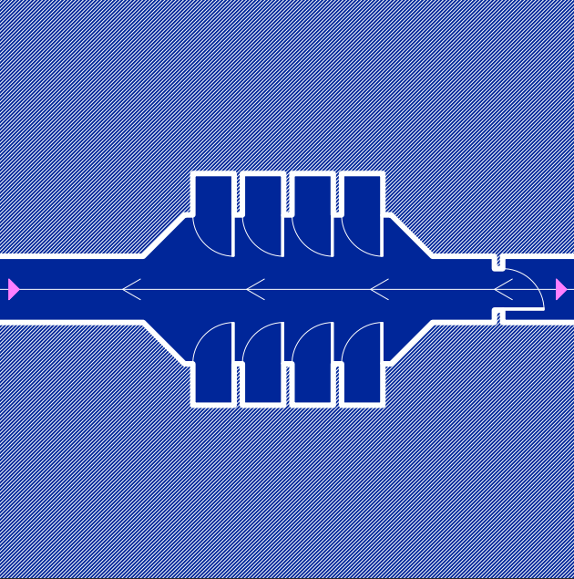
Novo design de puzzles
Iterações do PDF
Figura 8. Evolução do PDF
14

Slide 15
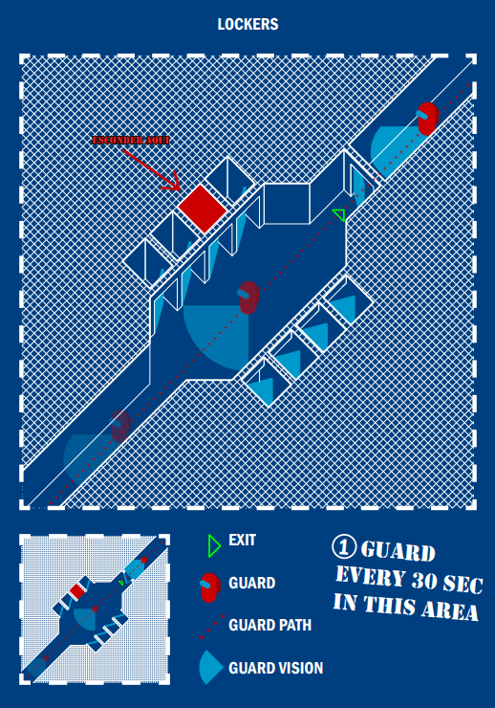
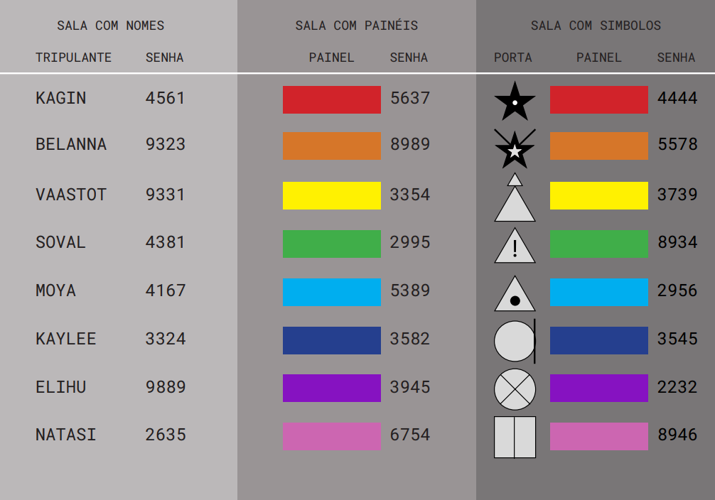
Novo design de puzzles
PDF
Figura 8. Parte com o mapa
Figura 9. Parte com as senhas
Presente
15

Slide 16
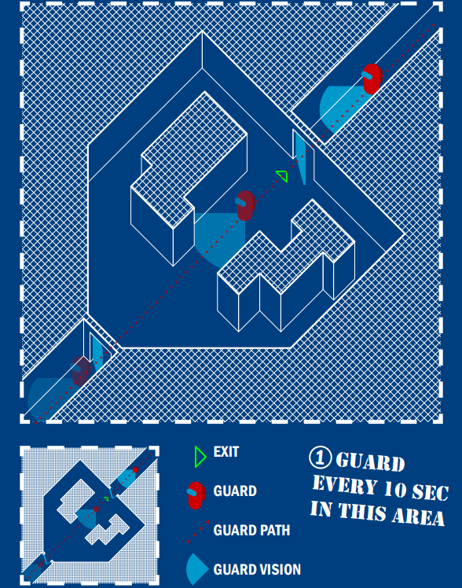
Novo design de puzzles
PDF do mapa
Cada página corresponde uma sala / puzzle
As salas / puzzles são independentes uns dos outros
As rotinas dos guardas são simples – trajetos lineares (atenção: nem todas as salas têm guardas)
Cada página tem:
uma imagem maior com a perspetiva da sala
Uma imagem menor com a planta (vista de cima) da sala
Legenda
Pode conter informação importante (ou não) sobre a sala
Presente
16

Slide 17
Novo design de puzzles
PDF das senhas
Uma só página dividida em 3 categorias / colunas
Cada coluna corresponde a um tipo de puzzle diferente
Layout desenhado para ser o mais simples possível de ler, sem muito texto
O suposto do PDF das senhas é servir de complemento ao PDF do mapa
O hacker sabe que PDF consultar a partir da interação que tem com o fugitivo – o hacker orienta o fugitivo com o PDF do mapa e o fugitivo diz o que vê (cores, símbolos, etc…) para que o hacker saiba o que consultar no PDF das senhas
Figura 10. Parte do PDF com as senhas
Presente
17

Slide 18
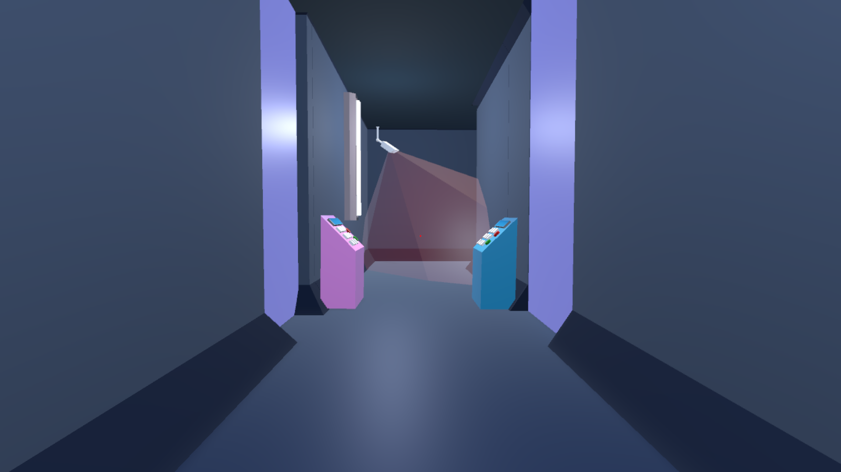
Novo design de puzzles
Interação entre jogadores
Exemplo: Sala do corredor
Nesta sala o fugitivo vê dois KeyPads de cores diferentes, um caminho com uma câmara em frente e duas portas laterais.
O Hacker tem a informação do mapa que mostra a porta da esquerda como um caminho possível.
A ordem de interação deve acontecer (mais ou menos) por esta ordem:
Fugitivo descreve o cenário ao Hacker (câmara, portas e KeyPads)
Hacker pergunta ao Fugitivo a cor do KeyPad à esquerda
Após o Fugitivo dizer “Rosa” o Hacker consulta o PDF das senhas e diz o código associado
O Fugitivo insere o código e avança
Presente
13

Slide 19
Novo design de puzzles
Interação entre jogadores
Exemplo: Sala dos cacifos
Nesta sala o fugitivo vê um KeyPad e várias portas em que muitas delas têm um buraco no meio e nomes em cima.
O Hacker tem a informação que diz que um guarda aparece de 30 em 30 segundos e que o Fugitivo se deve esconder num dos cacifos.
A ordem de interação deve acontecer (mais ou menos) por esta ordem:
Fugitivo descreve o cenário ao Hacker (nomes nas portas e KeyPad)
Hacker diz ao Fugitivo que vai ter de se esconder e que um guarda passa de 30 em 30 segundos
Hacker pede ao Fugitivo para dizer os nomes à sua volta
O Fugitivo diz e o Hacker vê um dos nomes na lista (no PDF das senhas) e diz o código associado ao nome, ao Fugitivo
O Fugitivo insere o código no KeyPad, vê a porta abrir e esconde-se
O Fugitivo vê um botão lá dentro e clica (vai fechar a porta do cacifo)
O Fugitivo espera ver o guarda a passar antes de avançar
Presente
13

Slide 20
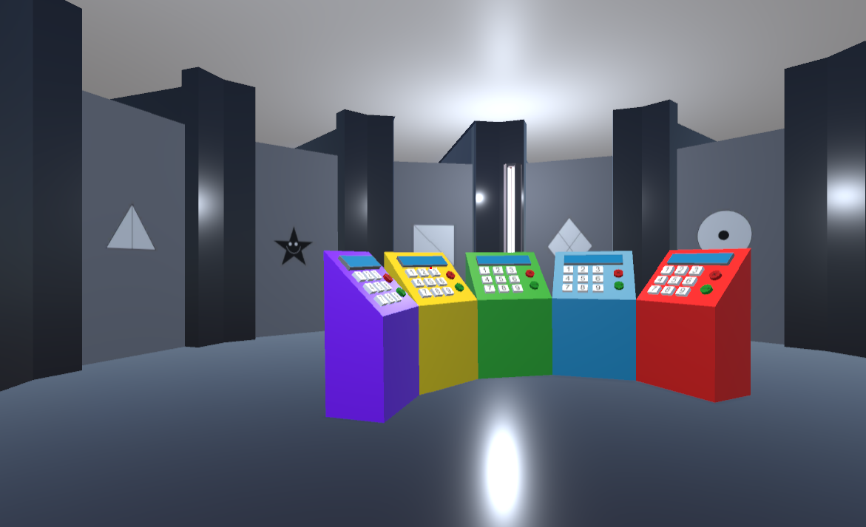
Novo design de puzzles
Interação entre jogadores
Exemplo: Sala dos símbolos
Nesta sala o fugitivo vê múltiplos KeyPads de cores diferentes e várias portas todas elas com símbolos diferentes à sua volta.
A ordem de interação deve acontecer (mais ou menos) por esta ordem:
Fugitivo descreve o cenário ao Hacker (símbolos nas portas e KeyPads)
Hacker pede ao Fugitivo para descrever os símbolos
O Fugitivo diz e o Hacker percebe que um dos símbolos está na lista (no PDF das senhas) e diz a cor do KeyPad e o código associado ao símbolo, ao Fugitivo
O Fugitivo insere o código no KeyPad, vê a porta abrir e foge da nave
Presente
13

Slide 21
Testes
Os últimos testes foram feitos por 9 pares de jogadores entre os 20 e 24 anos, entre os quais 4 jogadores repetiram os testes com pessoas diferentes. Todos os testers tinham bastante experiência com jogos.
A dinâmica do jogo foi fácil de perceber
A comunicação entre jogadores tornou-se mais simples
A adaptação ao jogo foi natural e progressiva
Os testers divertiram-se
Os PDFs foram claros na sua generalidade
A segunda sala era tão simples para o Fugitivo que não precisava do apoio do Hacker
Foram encontrados vários bugs (todos eles foram corrigidos)
Havia alguns elementos nos PDFs que foram alterados ao longo dos testes à medida que pequenas confusões ao ler os mesmos surgiam
O volume estava muito alto no menu (corrigido)
Presente
18

Slide 22
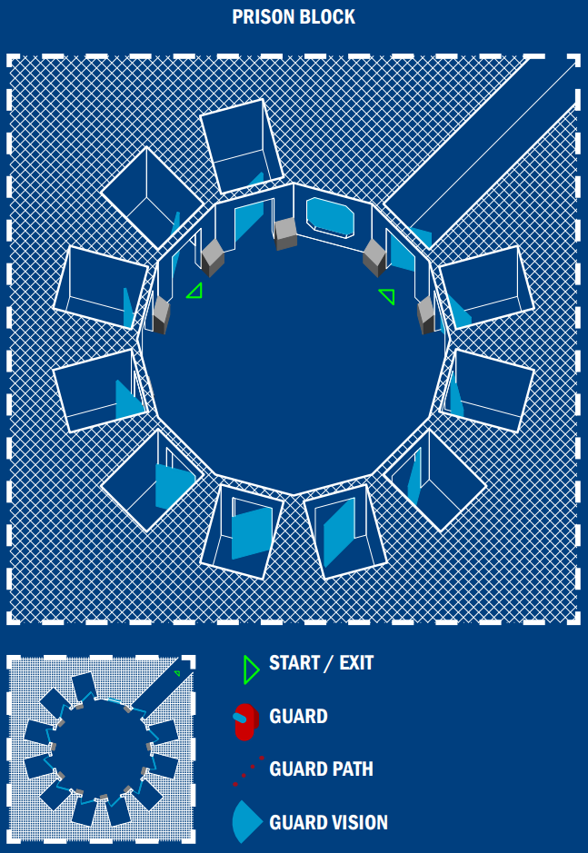
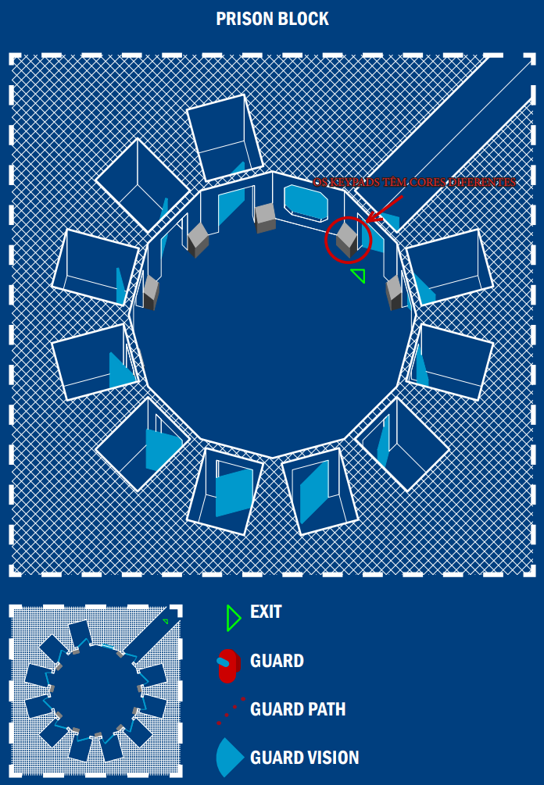
Testes
Alterações feitas durante os testes
Num dos testes o Hacker pensava que os KeyPads eram todos da mesma cor – cinzento
Adicionou-se a parte de “Os KeyPads têm cores diferentes” para clarificar
Removeu-se a seta do “Start” a verde porque confundiu muito os testers em relação à posição inicial do Fugitivo (esta alteração afetou todas as páginas do PDF)
Presente
19

Slide 23
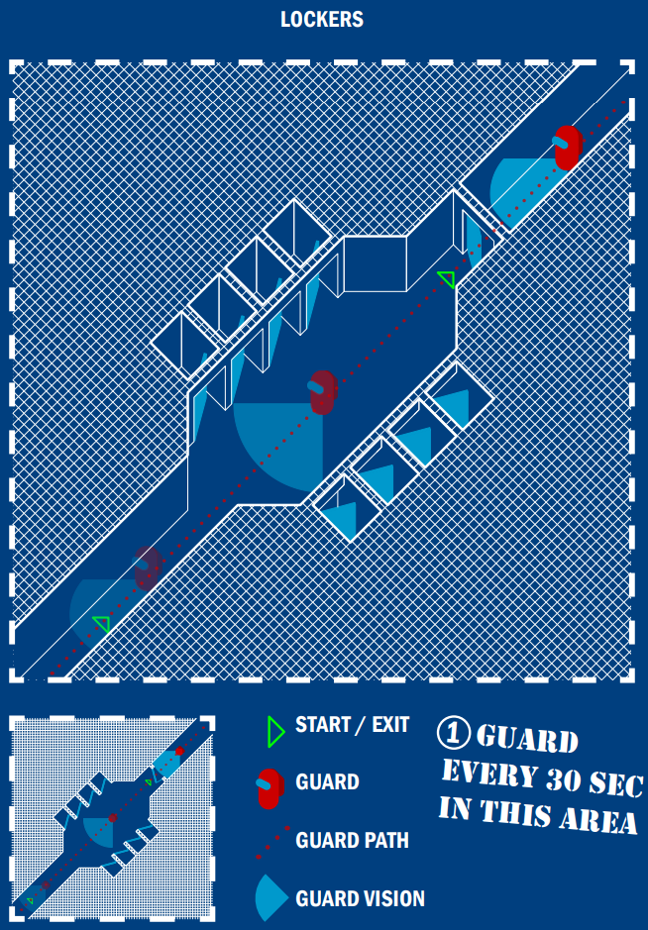
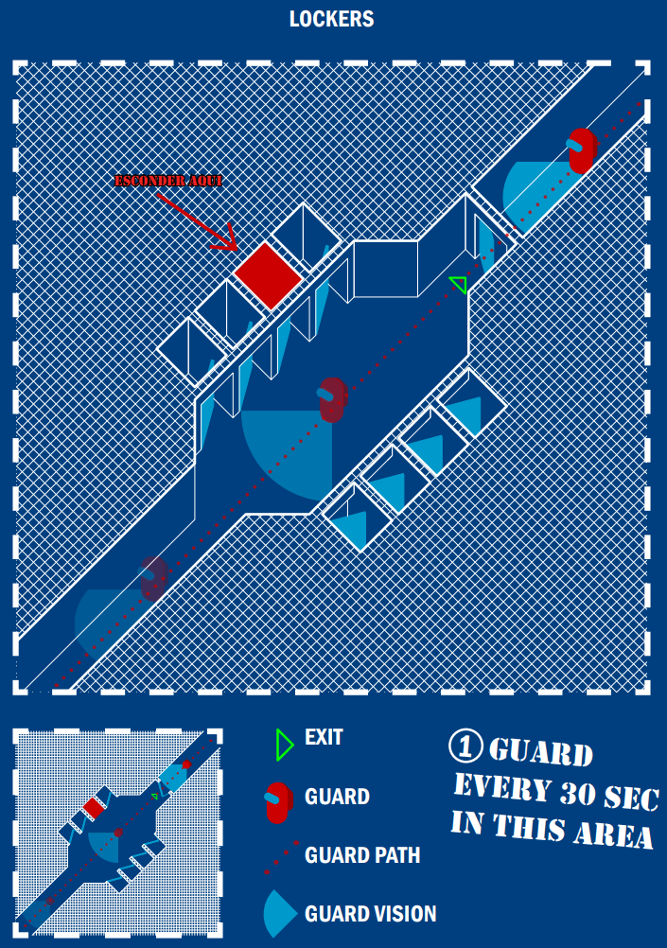
Testes
Alterações feitas durante os testes
Num dos testes tanto o Hacker como o Fugitivo não percebia como passar a sala
Para que fosse mais percetível, adicionou-se a parte de “Esconder aqui” a vermelho
Presente
20

Slide 24
Conclusões finais
O conceito do jogo voltou à sua forma original (delineada no início do semestre) apesar da narrativa se ter alterado.
Atingiu-se o objetivo de produzir um jogo de cooperação assimétrico em que cada jogador tem informação fragmentada mas complementar.
Apesar de uma mudança de narrativa a meio do processo não ser o mais desejável ou aceitável (na perspetiva de um investidor), foi possível criar um jogo escalável com uma resposta a feedback muito mais rápida do que na narrativa anterior, graças à modularidade do jogo
Na versão final do jogo, devido a um desenvolvimento tardio do mesmo, os puzzles não dispuseram de muita variedade de elementos podendo tornar o jogo um pouco repetitivo.
A comunicação e sincronização entre grupo poderia ter sido mais agilizada.
Todos os elementos do grupo se sentiram mais satisfeitos com a nova versão do jogo.
Presente
21

Slide 25
Trabalho futuro
Dada à escalabilidade do jogo e com o feedback construtivo dos testers poderíamos definir os próximos passos como sendo:
Alterar a segunda sala para manter a interação entre os dois jogadores
Testers sugeriram ter câmaras ligadas e desligadas e só o hacker sabia quais eram quais
Criar mais salas / módulos com puzzles diferentes
Adicionar aleatoriedade aos códigos do jogo para que o mesmo não seja sempre igual todas as vezes que se jogar
Adicionar aleatoriedade às salas que aparecem
Testers sugeriram códigos com simbologia (em vez de serem só números)
Futuro
22

